Slide 1
Les Composés Organiques
Chapitre 5.3

Slide 2
Qu’est-ce qu’un Composé Organique?
Est toujours fait de carbone
A presque toujours de l’hydrogène
Peut contenir d’autres éléments
Formule Moléculaire
Formule Structurale

Slide 3
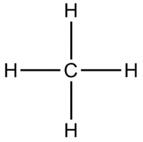
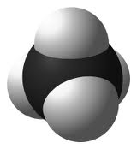
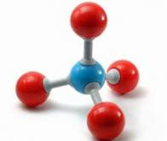
Par exemple: METHANE
CH₄
Formule Moléculaire
Modèle Boule et Tiges
Formule Structurale
Modèle Plein

Slide 4
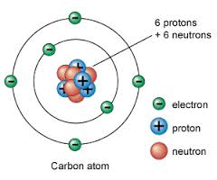
La Chimie Organique:
Composés à base de Carbone
- le CARBONE à 4 électrons de valence

Slide 5
Pourquoi le carbone?
Il fait toujours 4 liaisons
Il se lie facilement avec lui même (créer des chaines de carbone)
Il se lie souvent avec Hydrogène (1 e- de valence)
Peut même former des liaisions double/triple avec lui même
IL FORME DES COMPOSÉS STABLE!!!

Slide 6
Lequel des suivants est un composé organique?
CO
FeCl₂
CH₃CH₂CO
CaCO₃
SiC

Slide 7
Les Hydrocarbures:
Seulement Carbone + Hydrogène
- sont utilisés comme combustibles (liquide sous pression)
Formule Moléculaire
Formule structurale
Formule Structurale Abrégée

Slide 8
Reliez la formule moléculaire de l’hydrocarbure avec sa formule abrégée
CH₄
CH₃CH₂CH₂CH₂CH₃
C₂H₆
CH₃CH₂CH₃
C₃H₈
CH₄
C₄H₁₀
CH₃CH₃
C₅H₁₂
CH₃CH₂CH₂CH₃

Slide 9
p.247 #1-5
Chapitre 5.3

Slide 10
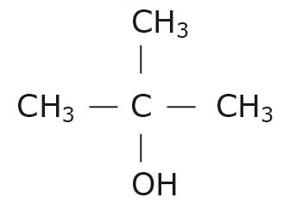
Les Alcools:
Carbone + Hydrogène + Oxygène
- sont utilisés comme solvants (liquide capable de dissoudre d’autres substances)

